Slide 1
자료구조 (Data Structure)
1주차: 배열 리스트

Slide 2
자료구조란?
프로그램에 데이터를 저장하는 효율적 방법
초기 프로그래머들은 자료구조를 직접 개발
보편적 자료구조들을 모아서 교과서가 편찬됨

Slide 3
강의 소개
교재: Fundamentals of Data Structures in C
by Horowitz, Sahni & Anderson-Freed
참고웹: https://moca.ajou.ac.kr/ 자료구조 모듈
방식: 매주 하나의 주제를 다룬다
화요일 - 동작 방식 개요
금요일 - C 코드로 구현

Slide 4
강의 계획
9월: 일차원 자료구조
10월: 계층적 자료구조
11월: 자유도가 높은 자료구조
12월: 탐색에 효율적인 자료구조

Slide 5
9월 강의 계획
1주차: 모든 데이터에 접근 가능 (배열 리스트)
2주차: 모든 데이터에 접근 가능 (링크드 리스트)
3주차: 마지막 데이터만 접근 가능 (스택)
4주차: 첫 데이터만 접근 가능 (큐)

Slide 6
10월 강의 계획
5주차: 뿌리에서 뻗어나가듯 데이터 연결 (트리)
개천절, 추석 연휴 (10/3, 7)
6주차: 뿌리에서 멀수록 값이 작음/큼 (힙)
중간고사
7주차: 저장된 데이터를 정렬하기

Slide 7
11월 강의 계획
8주차: 데이터 간 연결에 제약 없음 (그래프)
9주차: 그래프의 최단 경로
10주차: 그래프를 트리로 변환
11주차: 배열 접근 방법 확장 (해시 테이블)

Slide 8
12월 강의 계획
12주차: 왼쪽은 작고 오른쪽은 큰 이진탐색트리
13주차: 항상 균형을 이루는 레드블랙트리
기말고사

Slide 9
성적 평가 방식
출석: 15% (미니 퀴즈 제출 여부)
미니 퀴즈 점수는 동점자 성적에 반영
과제: 15% (C 언어 프로그래밍)
중간/기말고사: 35% (PPT에서 출제)

Slide 10
리스트
정의: 데이터들에 1번부터 순서를 붙여서 저장한다
기능:
- INSERT(k, x): k번째 위치에 원소 x 추가
- DELETE(k): k번째 원소 삭제
- RETRIEVE(k): k번째 원소 반환

Slide 11
배열 리스트
데이터를 배열에 순서대로 저장한다
저장된 데이터 수와 최대 저장량을 기록해둔다
data: 배열
size: 저장된 데이터 수
capacity: 최대 저장량

Slide 12
배열 인덱스 규칙
편의상 배열 인덱스는 1부터 시작한다
따라서 배열 크기는 capacity + 1 로 만든다
인덱스 0은 사용하지 않고 비워둔다

Slide 13
INITIALIZE(A, cap)
cap개 데이터를 저장가능하게 A를 초기화한다
조건: cap > 0
동작: A.data ← 새로운 배열(크기 : cap + 1)
A.size ← 0
A.capacity ← cap

Slide 14
INSERT(A, k, val)
A의 k번째 위치(1 ≤ k ≤ A.size + 1)에 val을 추가한다
조건: A.size < A.capacity
동작: A.data[A.size부터 k까지]를 오른쪽으로 이동
A.data[k] ← val
A.size ← A.size + 1

Slide 15
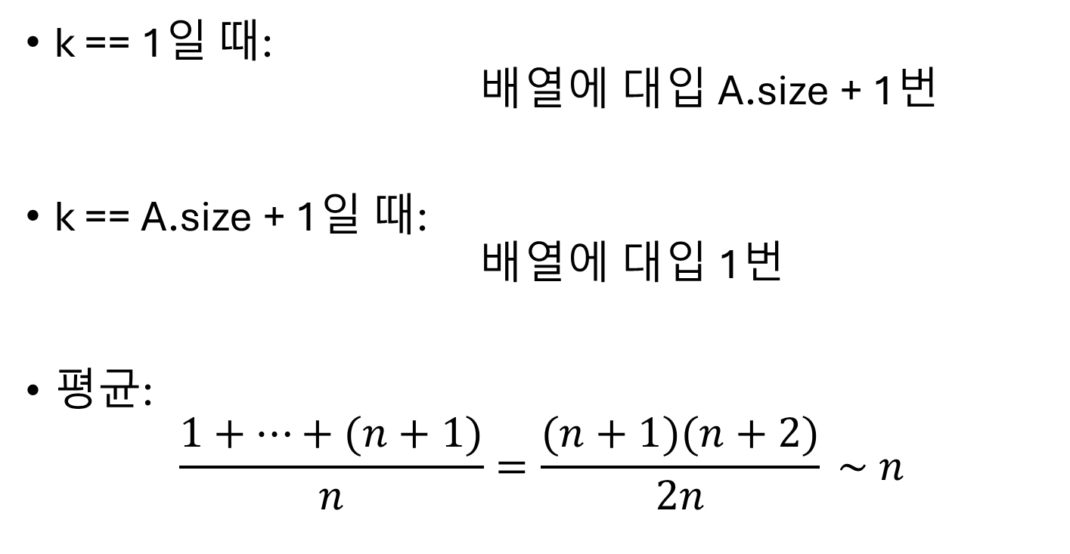
INSERT(A, k, val)의 시간 효율
k == 1일 때:
배열에 대입 A.size + 1번
k == A.size + 1일 때:
배열에 대입 1번
평균:
$$\frac{1+…+(n+1)}{n}=\frac{(n+1)(n+2)}{2n} \sim n$$

Slide 16
DELETE(A, k)
A의 k번째 위치(1 ≤ k ≤ A.size)의 원소를 삭제한다
조건: A.size > 0
동작: A.data[k+1부터 A.size까지]를 왼쪽으로 이동
A.size ← A.size - 1

Slide 17
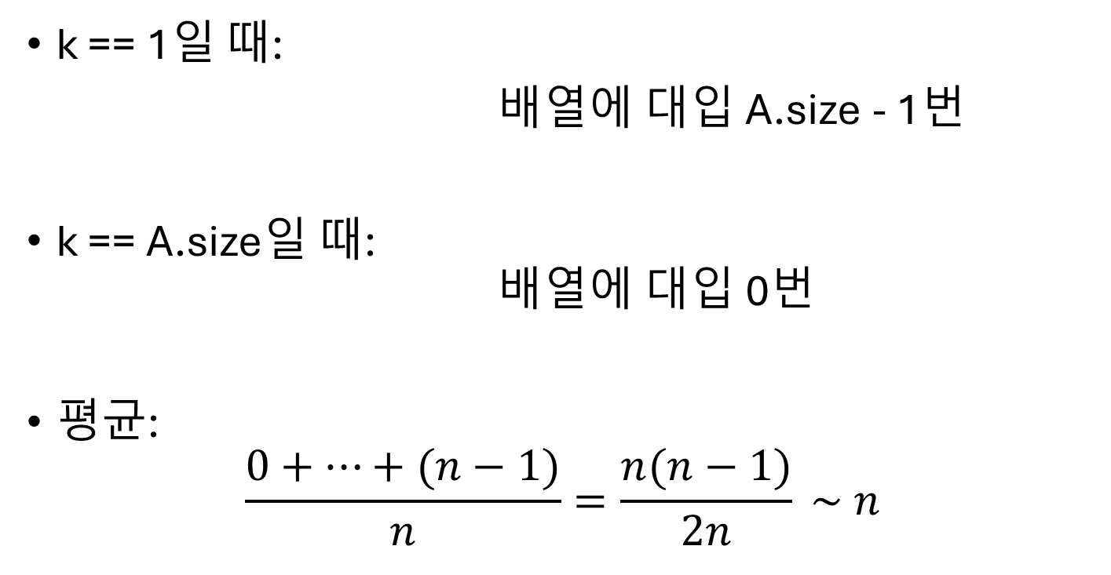
DELETE(A, k)의 시간 효율
k == 1일 때:
배열에 대입 A.size - 1번
k == A.size일 때:
배열에 대입 0번
평균:
$$\frac{0+…+(n−1)}{n}=\frac{n(n−1)}{2n} \sim n$$

Slide 18
RETRIEVE(A, k)
A의 k번째 위치(1 ≤ k ≤ A.size)의 원소를 반환한다
조건: A.size > 0
동작: A.data[k]를 반환

Slide 19
RETRIEVE(A, k)의 시간 효율
데이터 주소 계산, 저장된 값 읽기 (상수 시간)

Slide 20
가변 크기 배열 리스트
INSERT를 할 때:
배열이 가득 찼으면,
더 큰 배열을 새로 만들고,
새 배열에 기존 데이터를 복사한다
원래 INSERT 작업을 한다

Slide 21
RESIZE(A)
A의 capacity를 두배 늘리고, 배열을 새로 만든다
기존 데이터는 새로운 배열에 모두 복사한다
동작: A.capacity ← A.capacity * 2
tmp ← 새로운 배열(크기 : A.capacity + 1)
A.data에서 tmp로 A.size개 데이터 복사
A.data ← tmp

Slide 22
INSERT_VAR(A, k, x)
A의 k번째 위치(1 ≤ k ≤ A.size + 1)에 x를 추가한다
동작: 만약 A.size == A.capacity면 RESIZE(A)
INSERT(A, k, x)

Slide 23
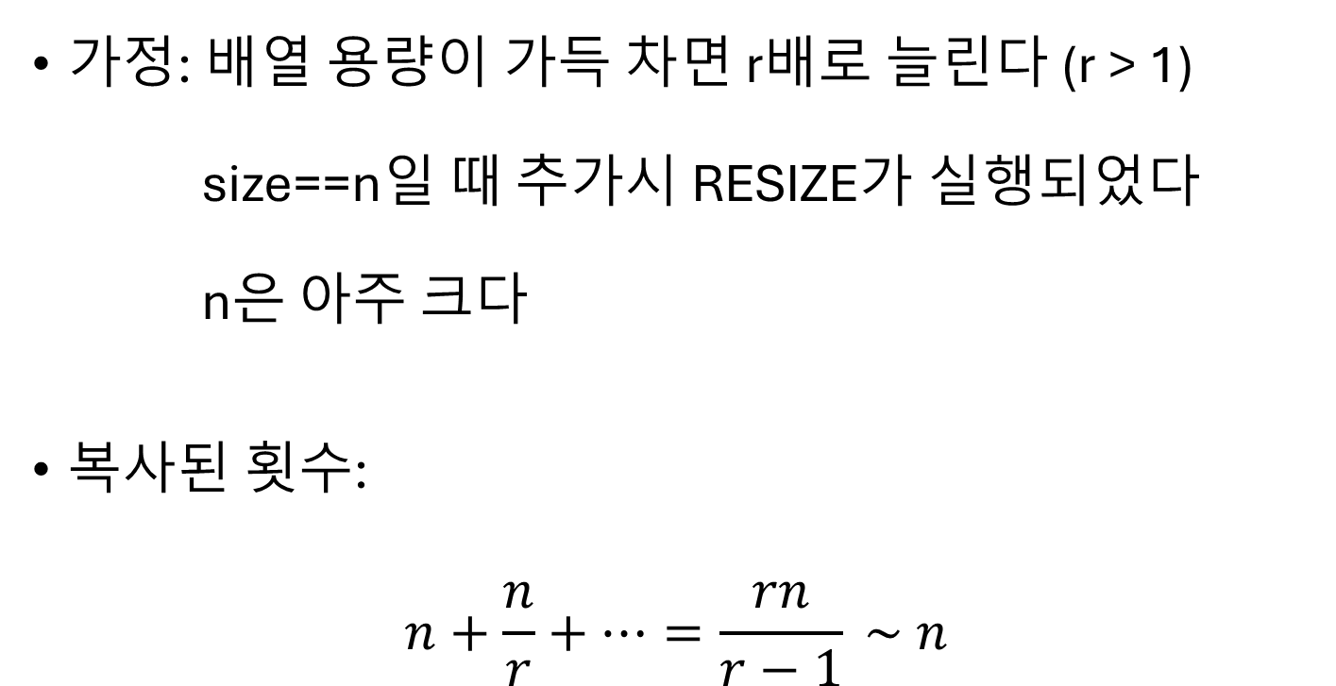
n+1번 INSERT 할 동안 RESIZE에 쓴 시간
가정: 배열 용량이 가득 차면 r배로 늘린다 (r > 1)
size==n일 때 추가시 RESIZE가 실행되었다
n은 아주 크다
복사된 횟수:
$$n+\frac{n}{r}+…=\frac{rn}{r−1} \sim n$$

Slide 24
RESIZE 배율에 따른 시간, 공간 효율
3배: 복사횟수 ≈ 1.5n, 메모리 ≈ 3n, 곱하면 4.5n²
2배: 복사횟수 ≈ 2n, 메모리 ≈ 2n, 곱하면 4n²
1.5배: 복사횟수 ≈ 3n, 메모리 ≈ 1.5n, 곱하면 4.5n²
→ 2배씩 증가하는 것이 시간 × 공간 비용 최소

Slide 25
예제: 다항식 저장하기
2x² + 3x를 저장하려면,
1. 항 리스트를 만든다 (계수와 지수 저장)
2. 항 리스트를 크기 2로 초기화한다
3. 항 리스트에 계수 2, 지수 2을 추가한다
4. 항 리스트에 계수 3, 지수 1을 추가한다

Slide 26
고정 크기 항 리스트
coeff: 계수를 저장할 배열
exp: 지수를 저장할 배열
size: 저장된 항의 개수
capacity: 최대 저장량

Slide 27
INITIALIZE(A, cap)
A.coeff ← 새로운 배열(크기 : cap + 1)
A.exp ← 새로운 배열(크기 : cap + 1)
A.capacity ← cap
A.size ← 0

Slide 28
INSERT(A, k, new_coeff, new_exp)
반복: i는 A.size부터 k까지 역순으로
A.coeff[i + 1] ← A.coeff[i]
A.exp[i + 1] ← A.exp[i]
A.coeff[k] ← new_coeff
A.exp[k] ← new_exp
A.size ← A.size + 1

Slide 29
ADD(X, Y) 1/6
A ← 새로운 항 리스트
INITIALIZE(A, X.size + Y.size)
iX ← 1, iY ← 1
반복: iX ≤ X.size 그리고 iY ≤ Y.size

Slide 30
ADD(X, Y) 2/6
만약: X.exp[iX] > Y.exp[iY]
INSERT(A, A.size + 1, X.coeff[iX], X.exp[iX])
iX ← iX + 1
다음 반복으로

Slide 31
ADD(X, Y) 3/6
만약: X.exp[iX] < Y.exp[iY]
INSERT(A, A.size + 1, Y.coeff[iY], Y.exp[iY])
iY ← iY + 1
다음 반복으로

Slide 32
ADD(X, Y) 4/6
만약: X.exp[iX] == Y.exp[iY]
new_coeff ← X.coeff[iX] + Y.coeff[iY]
INSERT(A, A.size + 1, new_coeff, X.exp[iX])
iX ← iX + 1
iY ← iY + 1
다음 반복으로

Slide 33
ADD(X, Y) 5/6
만약: iX ≤ X.size
반복: i는 iX부터 X.size까지
INSERT(A, A.size + 1, X.coeff[i], X.exp[i])

Slide 34
ADD(X, Y) 6/6
만약: iY ≤ Y.size
반복: i는 iY부터 Y.size까지
INSERT(A, A.size + 1, Y.coeff[i], Y.exp[i])
반환: A

Slide 35
요약
고정 크기 배열 리스트에서 데이터 추가/삭제
가변 크기 배열 리스트에서 데이터 추가
다항식 예제
다음 시간: 다항식 예제를 C 언어로 구현해 본다

